Slide 1

光合作用与细胞呼吸的比较
比较 项目 | 光合作用 | 细胞呼吸
场所
代谢 类型
物质 变化
能量 变化
实质
叶绿体
细胞质基质和线粒体
或细胞质基质
合成作用（同化作用）
分解作用（异化作用）
合成
分解
无机物 有机物
有机物 无机物
光能→ATP中活跃的化学能
→有机物中稳定的化学能
有机物中稳定的化学能→
ATP中活跃的化学能+热能
分解有机物，释放能量，
供细胞利用
合成有机物，储存能量

Slide 2
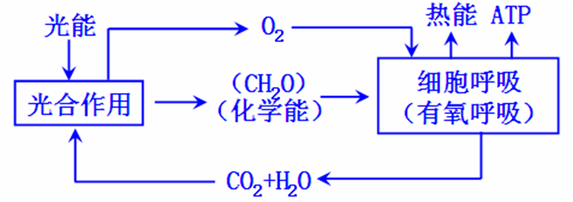
比较 项目 | 光合作用 | 细胞呼吸
条件
范围
联系
只在光下进行
有光、无光都能进行
绿色植物细胞和光合细菌
几乎所有活细胞

